Slide 1
Chemieabfall in Forschungslaboratorien
Mya Gaddy
Germ 423

Slide 2
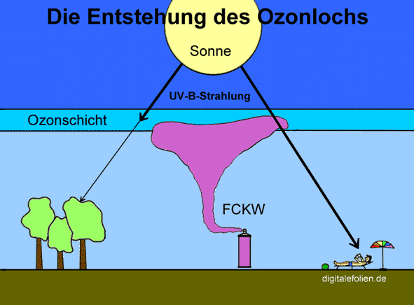
DIE PROBLEM
Organische Lösungsmittel können gefährlich für Leute und die Umwelt sein
Viele Organische Lösungsmittel reagieren mit die Sonne und es produziert Ozon in Bodennähe

Slide 3
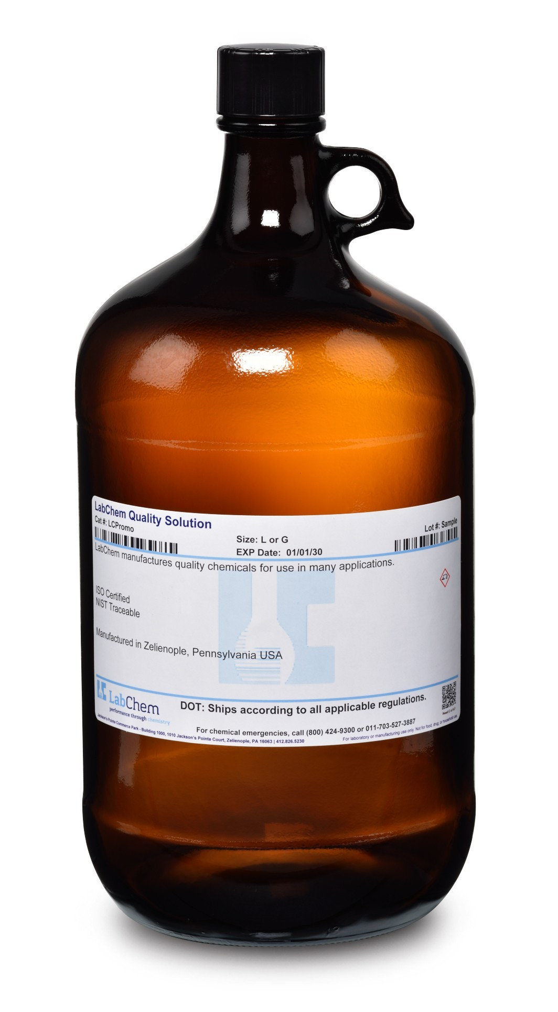
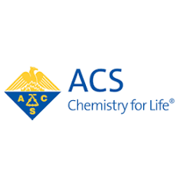
GENERAL REGELN FÜR ENTSORGUNG
In Amerika beziehen es sich mehr auf dem Moment der Entsorgung
In Deutschland beziehen es sich mehr auf dem Lager des Lösungsmittel
Beide Länder haben Firmen und Gesellschaften, die Empfehlungen geben.

Slide 4
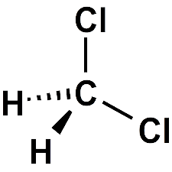
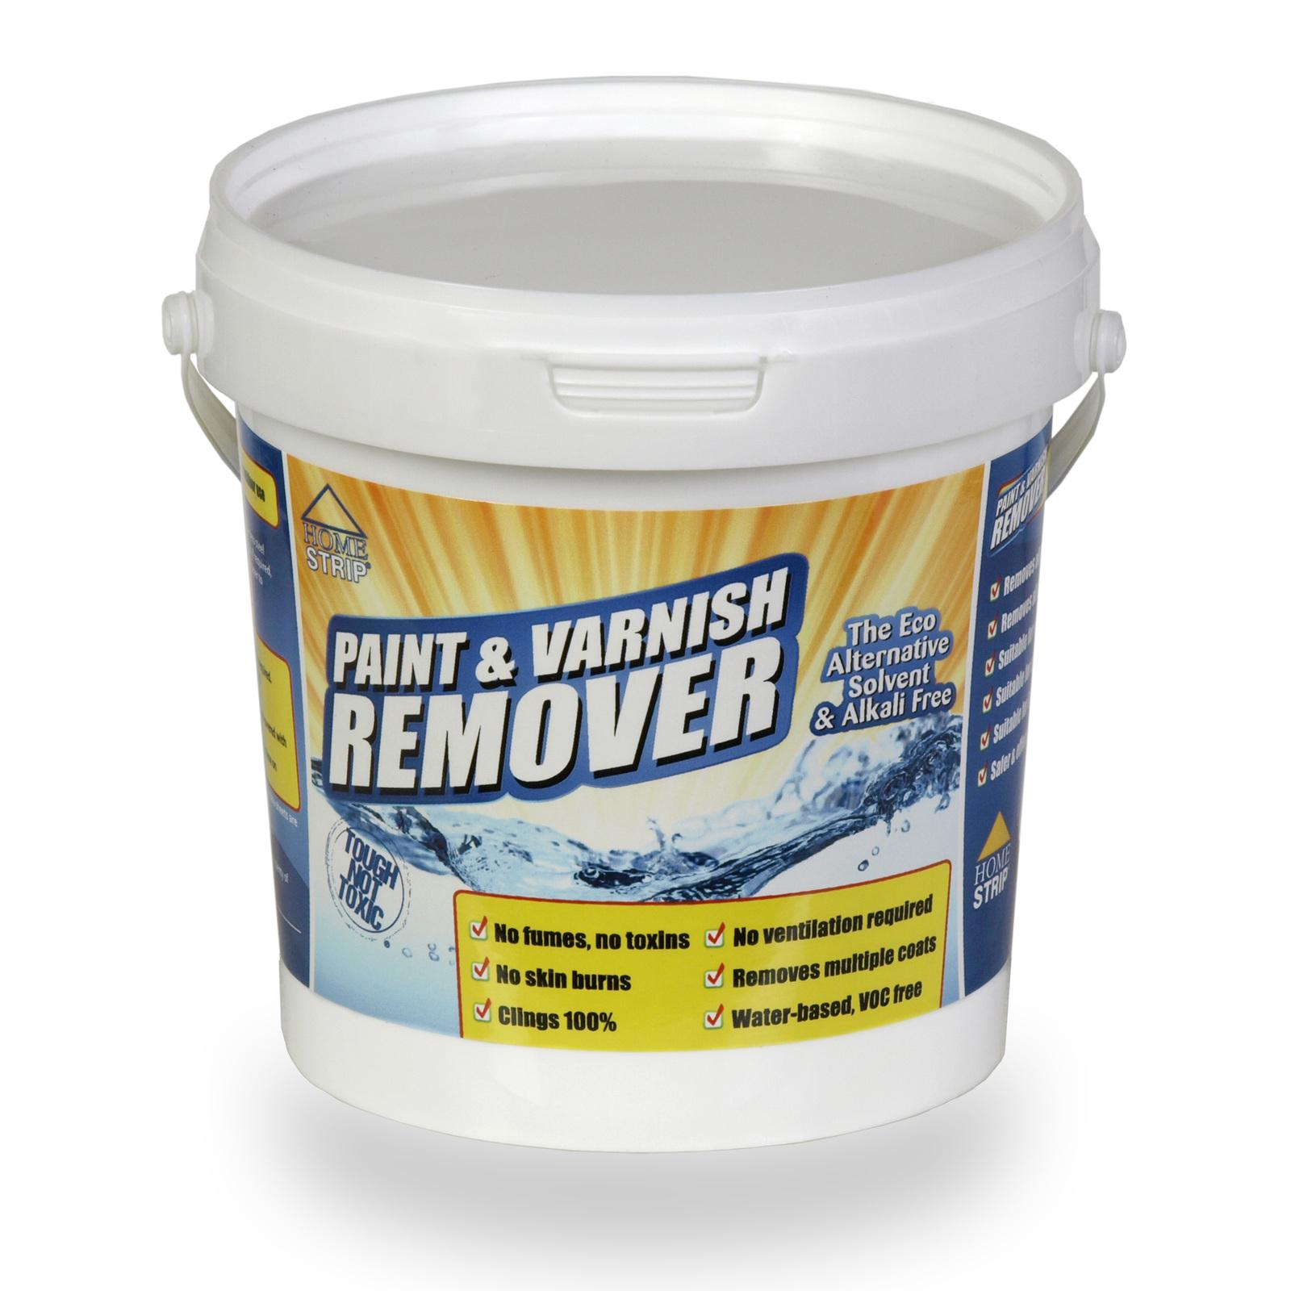
GEGENWÄRTIG WICHTIGKEIT
Dichlormethan (DCM) ist ein wichtiges Lösungsmittel für organische Chemie, aber es ist sehr gefährlich, wenn es nicht richtig benutzt wird.
Es war in Abbeizmittel benutzt bis 2018, wenn es verboten waren
Der EPA möchte es in Laboratorien begrenzen.

Slide 5
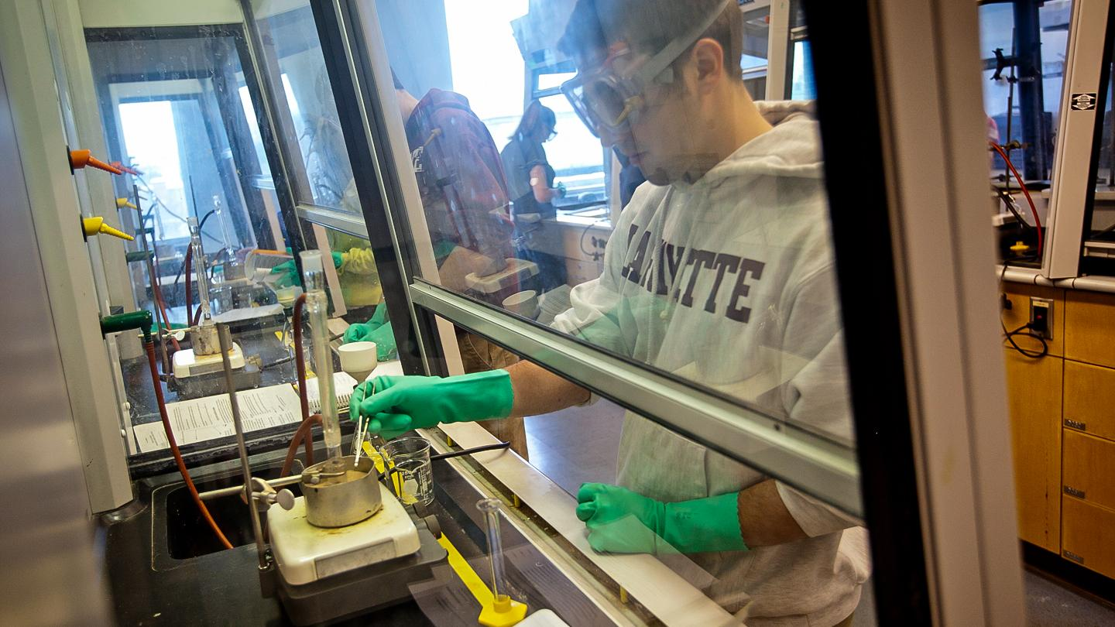
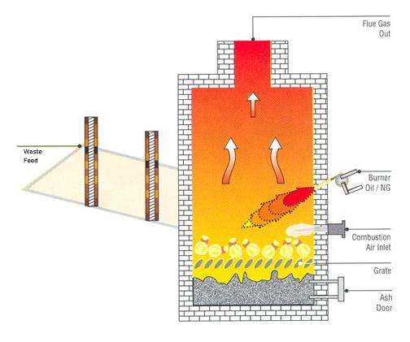
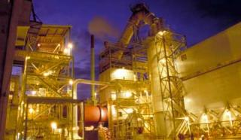
LAFAYETTE COLLEGE UND LÖSUNGSMITTELENTSORGUNG
Die Chemiemüll die von Lafayette College kommt, der weggebracht wird, dann ist verbrannt

Slide 6
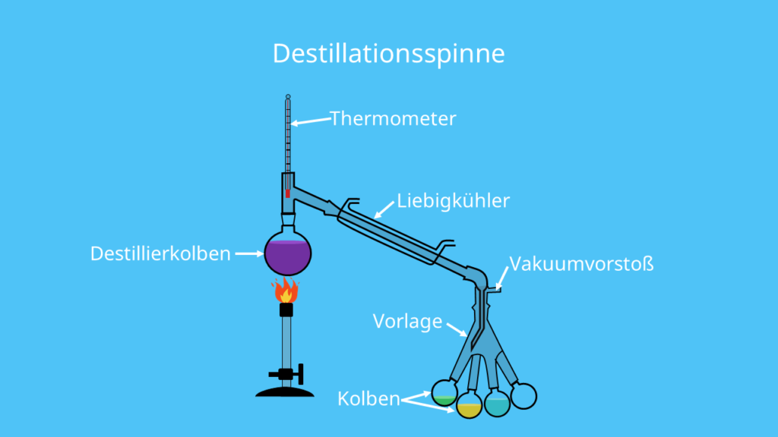
ALTERNATIVE FÜR LÖSUNGSMITTELENTSORGUNG
Vakuumdestillation
Grüne Lösungsmittel
Abfallverwertung

Slide 7
Wer sollte die Macht haben zu entscheiden, wie man Chemiemüll entsorgt ?

Slide 8
QUELLEN
https://www.epa.gov/sites/default/files/2015-08/documents/p2_spotlight_dichloromethane_final.pdf
https://www.acs.org/content/dam/acsorg/policy/publicpolicies/sustainability/laboratorywaste/laboratory-waste.pdf
https://www.merckmillipore.com/DE/de/support/safety/chemical-waste/collection-of-lab-waste/rxub.qB.5hcAAAFCdtsXr75c,nav?bd=1
https://www.chemistryworld.com/news/epa-proposes-ban-on-most-uses-of-dichloromethane/4017332.article
https://link.springer.com/article/10.1007/s10098-021-02188-8
https://www.epa.gov/compliance/hazardous-waste-compliance-monitoring
https://www.cleanharbors.com/services/technical-services/waste-disposal-services

